Slide 1


Centro Universitario Municipal Alquízar
Universidad de Artemisa
“Julio Díaz González”
Gestión Económica
Agropecuaria
MSc. Deilyn Moreno Ramos

Slide 2

TEMA II. Análisis productivo, económico y financiero de los factores de la producción
Sumario:
Factores de producción.
Indicadores para medir la efectividad económica en el uso de estos factores.
Los estados financieros. Su interpretación.
Clasificación y registros de los gastos.
Determinación del costo y punto de nivelación.
Evaluación económica y financiera de proyectos.

Slide 3
¿
          Factores de producción.
¿Cuáles son los factores?
Los factores son números naturales que pueden dividir exactamente a otro número.
Tradicionalmente, los economistas dividen los factores de producción en cuatro categorías: tierra, trabajo, capital y capacidad empresarial. La tierra se refiere a los recursos naturales, el trabajo se refiere al esfuerzo laboral y el capital es cualquier cosa que se utilice para hacer algo más.

Slide 4
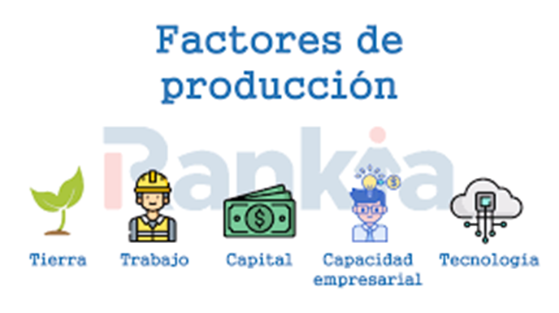

Slide 5
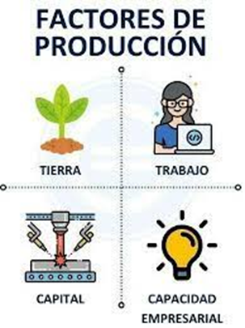

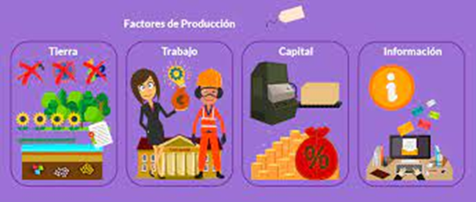
Factores de producción
Tierra.
Trabajo.
Capital.
Tecnología.
Factor empresa.
La productividad.

Slide 6
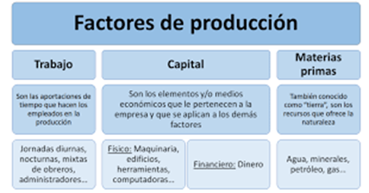

Slide 7
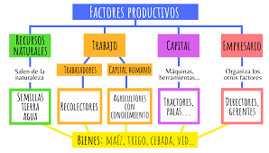

Slide 8
¿Qué son los factores de producción y su importancia?
Los factores de producción son todos aquellos recursos que intervienen en el proceso productivo y que permite la creación de bienes y servicios. Estos son utilizados para satisfacer las distintas necesidades de las personas.
¿Cuál es el factor más importante en la producción?
La importancia del capital como factor de producción radica en que contribuye a la transformación de los recursos naturales para obtener los bienes y servicios necesarios para un desarrollo integral de las personas y la economía en general.

Slide 9
          Indicadores para medir la efectividad económica en el uso de estos factores.
Los indicadores económicos pueden medir la importancia relativa de la pesca para un país o una región a escala macro o microeconómica
¿Que se entiende por indicadores económicos?
Un indicador económico es un tipo de dato de carácter estadístico sobre la economía que permite realizar un análisis de la situación y del rendimiento de la economía tanto pasada como presente, y en muchos casos sirve para realizar previsiones sobre la futura evolución de la economía.

Slide 10


¿Qué son los indicadores económicos y cuáles son algunos ejemplos?
Los indicadores económicos son datos estadísticos que reflejan el desempeño de la economía en áreas específicas, como el crecimiento económico, la inflación, el desempleo y el comercio exterior.

Slide 11
¿Cuáles son los indicadores económicos más importantes?
Los indicadores que aquí se presentan son: PIB en términos reales. Inflación. Empleo formal (trabajadores asegurados en el IMSS)
¿Cuáles son los tipos de indicadores económicos?
Los indicadores económicos se los ha clasificado desde cinco diferentes enfoques ya que tienen distinta naturaleza, a igual que diferente temporalidad, presentación, nivel de precisión y grado de complejidad. En la mayoría de estos aspectos se presentan posibilidades polares con gamas de grises infinitas.

Slide 12
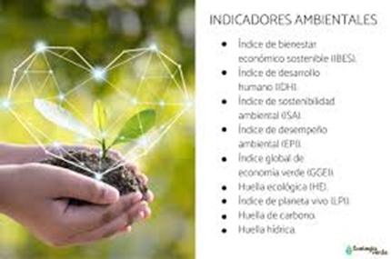
¿Cuáles son los tipos de indicadores de desempeño para los procesos?
Indicadores de productividad. ...
Indicadores de eficiencia. ...
Indicadores de eficacia. ...
Indicadores de capacidad. ...
Indicadores de calidad. ...
Indicadores de lucro. ...
Indicadores de rentabilidad. ...
Indicadores de valor.

Slide 13

¿Cómo se calcula la eficiencia, eficacia y efectividad?
Eficacia=(Resultado alcanzado*100)/(Resultado previsto). ...
Eficiencia=((Resultado alcanzado/costo real)*Tiempo invertido)/((Resultado previsto/costo previsto) *Tiempo previsto) . ...
Efectividad=((Puntuaje de eficiencia+Puntuaje de eficacia)/2)/(Máximo puntuaje).

Slide 14

¿Cuáles son los indicadores de medición?
Son métricas utilizadas para medir el desempeño en cualquier sistema o proceso para valorar el logro de los objetivos previstos, por ejemplo: operar más eficientemente mediante la reducción del tiempo de inactividad, costos, desperdicios, aumentar la capacidad de producción, evaluar la eficacia operacional.

Slide 15

Los estados financieros. Su interpretación.
¿Cuál es la interpretación de los estados financieros?
Una interpretación financiera o análisis financiero es una evaluación de la viabilidad, estabilidad y rentabilidad de un negocio, con el fin de obtener información que funcione para tomar decisiones que afecten a futuro el crecimiento y la aprobación de proyectos.

Slide 16
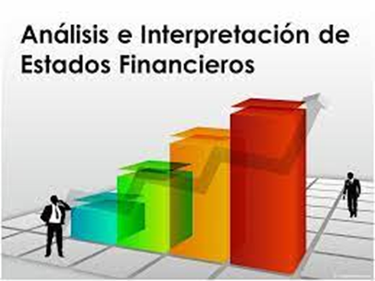
¿Quién interpreta los estados financieros?
Los principales encargados son: el contador, el administrador y el especialista en finanzas. La labor del área contable es proporcionar información sobre la posición financiera de la organización para que las compañías tengan la posibilidad de tomar decisiones efectivas y oportunas.

Slide 17
¿Cuáles son los cuatro estados financieros?
Balance General
Estados De Resultados
Estados De Flujos De Efectivo
Estado De Cambios En El Patrimonio Neto
Importancia de los estados financieros
Permiten evaluar la rentabilidad de una empresa, es decir, la capacidad de generar beneficios. Ayudan a analizar la liquidez de la organización, es decir, su capacidad para hacer frente a las obligaciones a corto plazo.

Slide 18

Características cualitativas de los estados financieros
En los estados financieros existen las características cualitativas fundamentales (relevancia y representación fiel) y las cualitativas de mejora (comparabilidad, verificabilidad, oportunidad y comprensibilidad).

Slide 19

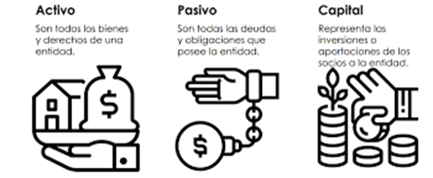
¿Cuál es el más importante de los estados financieros?
El balance de situación o balance general es uno de los estados financieros básicos de más importancia, ya que es como una radiografía de la situación económica general de la empresa.

Slide 20

          Clasificación y registros de los gastos.
¿Qué son los gastos en contabilidad y ejemplos?
Los gastos en una Empresa son necesarios para facilitar su operación y producir bienes y servicios, por ejemplo, el pago de renta, luz, agua, publicidad, materias primas, nóminas, transporte, almacenaje, empaquetado, maquinaria, intereses, etc.

Slide 21
Clasificación de los gastos
Gastos Fijos: Son aquellos gastos que siempre van a estar mes a mes y que a largo plazo no cambiarán.
Gastos Variables: Como lo indica su nombre, varían ya sea en semanas o meses.
Gastos inesperados: Se usan para definir un gasto eventual dentro del presupuesto.

Slide 22

¿Qué es registro de gastos?
Contabilidad, o registro de diario. Es el registro de los movimientos o hechos económicos de una entidad que afectan el patrimonio de la institución, es decir todos aquellos movimientos que afectan las cuentas de la institución.

Slide 23

¿Cuáles son los gastos directos e indirectos?
Los costes directos son los que se asignan de manera clara a un producto o servicio en concreto, mientras que los costes indirectos no se pueden aplicar a un producto específico al ser generales.

Slide 24
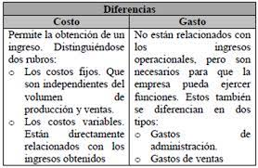

Slide 25
Centro Universitario Municipal Alquízar
Universidad de Artemisa
“Julio Díaz González”
Gestión Económica
Agropecuaria
MSc. Deilyn Moreno Ramos
Curso 2024-2025

